Slide 1
§5 二次型及其标准形

Slide 2
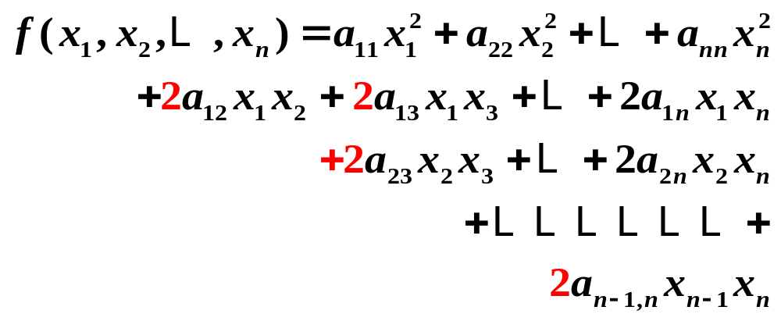
定义：含有 n 个变量 x₁, x₂, …, x_{n} 的二次齐次函数
称为二次型．

Slide 3
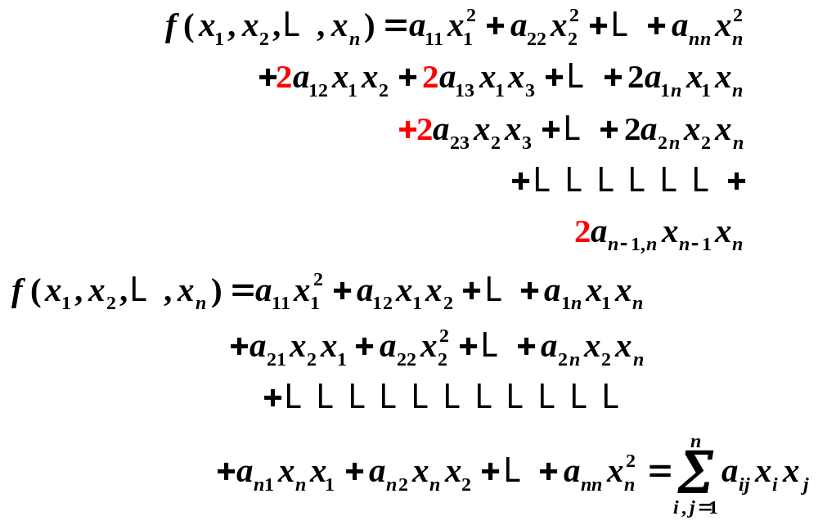
令 a_{ij} = a_{ji}，则 2 a_{ij} x_{i} x_{j} = a_{ij} x_{i} x_{j} + a_{ji} x_{i} x_{j} ，于是

Slide 4
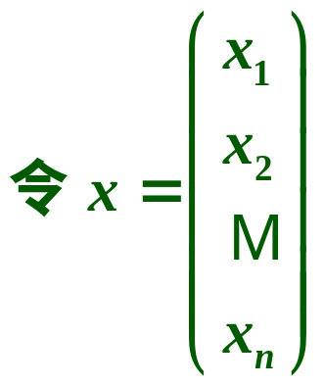
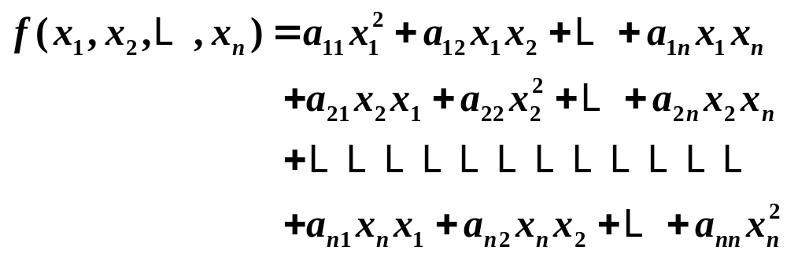



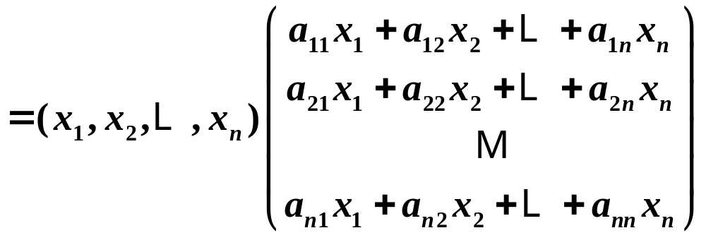
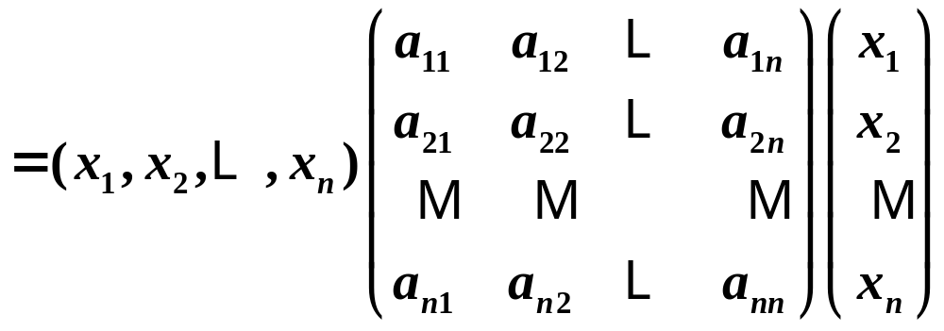

对称矩阵

Slide 5
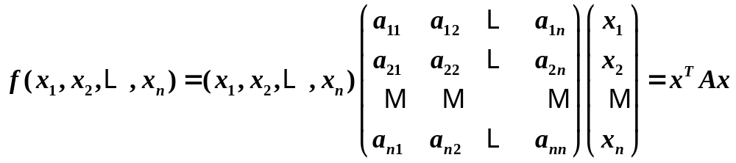
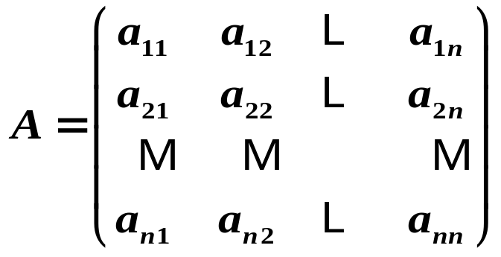
对称矩阵
的二次型
二次型
的矩阵
定义: 对称矩阵 A 的秩也叫做二次型 f 的秩．

Slide 6
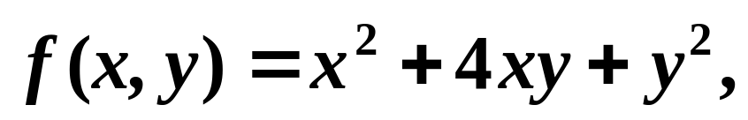
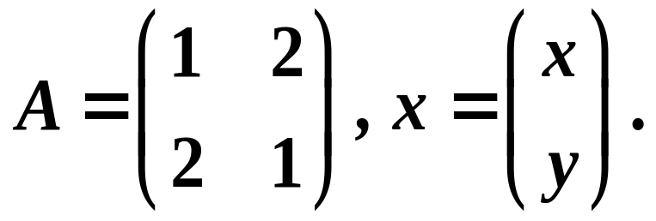
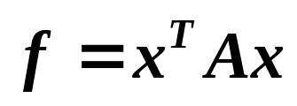
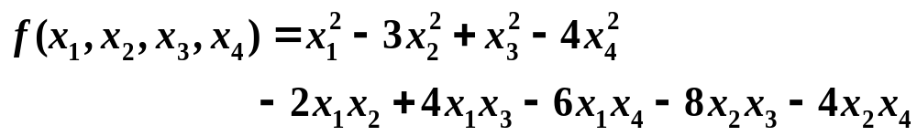
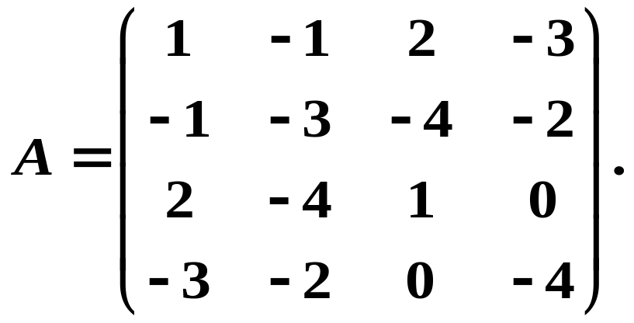
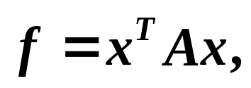
例 1 已知二次型
写出二次型的矩阵 A.
解 设 , 则
例 2 已知二次型
写出二次型的矩阵 A.
解 设 则

Slide 7
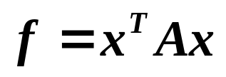

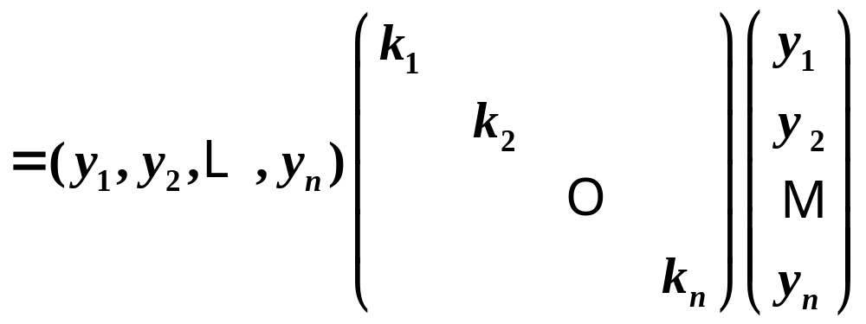
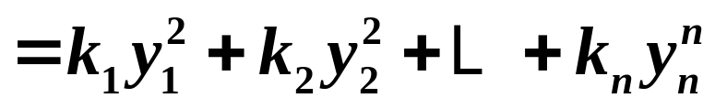
对于二次型 ，寻找可逆的线性变换

Slide 8
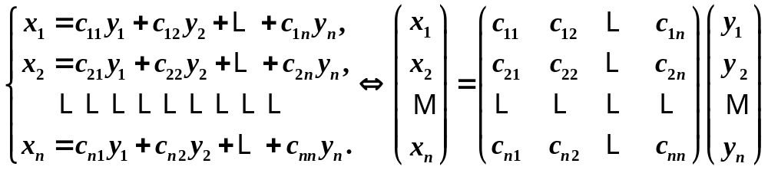

对于二次型 ，寻找可逆的线性变换
使二次型只含平方项，即 f = k₁ y₁² + k₂ y₂² + … + k_{n} y_{n}²
定义：只含平方项的二次型称为二次型的标准形（或法式）.
如果标准形的系数 k₁ , k₂ , … , k_{n} 只在−1, 0, 1三个数中取值,
即 f = z₁² + … + z_{p}² − y_{p+1}² − … − y_{r}²
则上式称为二次型的规范形, 其 r 是二次型 f 的秩.
说明：这里只讨论实二次型，所求线性变换也限于实数范围.

Slide 9

定义：设 A, B 都是 n 阶矩阵，若有可逆矩阵 P 满足
P ⁻¹AP = B ，
则称矩阵A 和 B 相似．（P.124定义7）
定义：设 A, B 都是 n 阶矩阵，若有可逆矩阵 C 满足
C^{T}AC = B ，
则称矩阵A 和 B 合同，记作 （P.129定义9）
显然，有：
B^{T} = (C^{T}AC)^{T} = C^{T}A^{T} (C^{T})^{T} = C^{T}AC = B
即若 A 为对称阵，且 A 和 B 合同，则 B 也为对称阵．
R(B) = R(A) ．（P68 推论）
经过可逆变换后，二次型 f 的矩阵由 A 变为与 A 合同的矩阵
C^{T}AC = B，且二次型的秩不变．

Slide 10
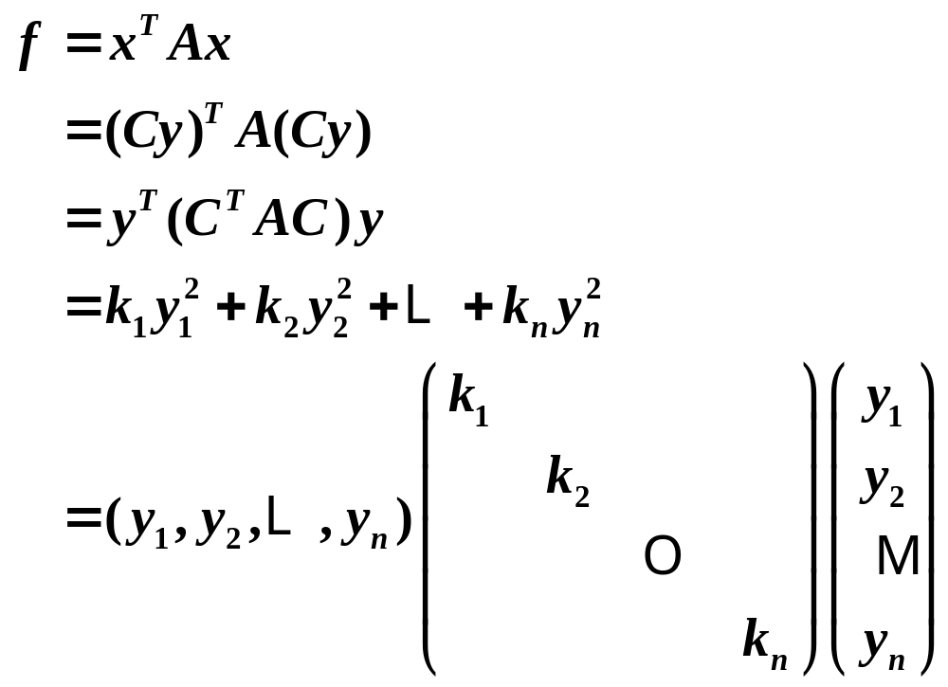
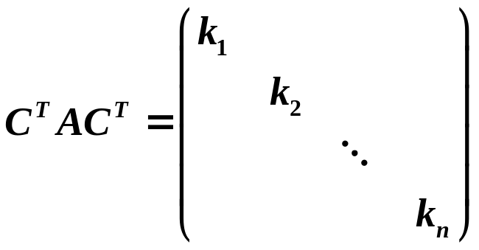
若二次型 f 经过可逆变换 x = C y 变为标准形，即
问题：对于对称阵 A，寻找可逆矩阵 C，使 C^{T}AC 为对角阵,
（即寻找可逆矩阵C, 使对称矩阵A合同于一个对角矩阵）

Slide 11
定义：如果 n 阶矩阵A 满足 A^{T}A = E，即 A⁻¹ = A^{T}，
则称矩阵A 为正交矩阵，简称正交阵．(P115定义4)
定理7：设 A 为 n 阶对称矩阵，则必有正交阵 P，使得
P ⁻¹AP = P^{T}AP = Λ，即A与B既相似又合同
其中 Λ 是以 A 的 n 个特征值为对角元的对角阵（不唯一）.
（P.124定理7）
定理8：任给二次型 f (x) = x^{T}Ax （其中A = A^{T}） ，总存在
正交变换 x = P y ，使 f 化为标准形
f (P y) = λ₁ y₁² + λ₂ y₂² + … + λ_{n} y_{n}²
其中 λ₁ , λ₂ , … , λ_{n} 是 f 的矩阵 A 的特征值．
推论：任给二次型 f (x) = x^{T}Ax （其中A = A^{T}） ，总存在
可逆变换 x = Cz ，使 f (Cz) 为规范形．

Slide 12
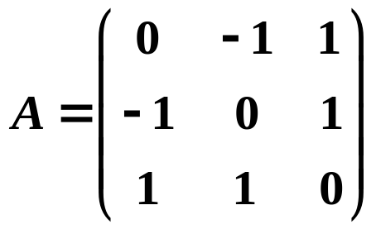
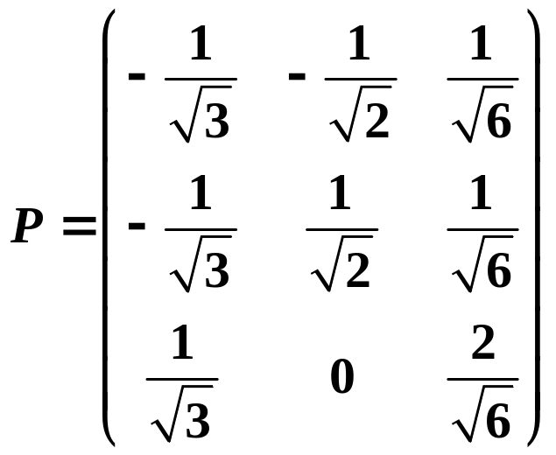
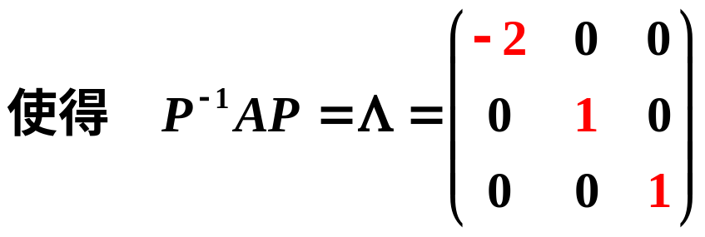
例3：求一个正交变换 x = P y ，把二次型
f = －2x₁x₂ + 2x₁x₃ + 2x₂x₃
化为标准形．
解：二次型的矩阵
根据P.125例12的结果，有正交阵
于是正交变换 x = P y 把二次型化为标准形
f = － 2 y₁² + y₂² + y₃²

Slide 13
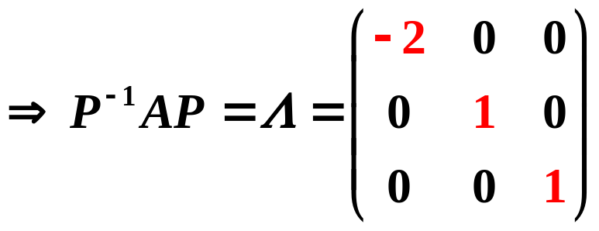
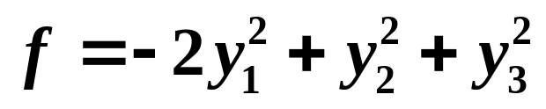
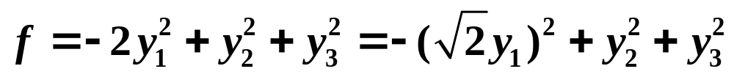
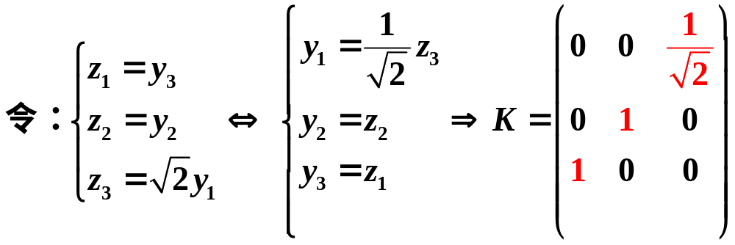
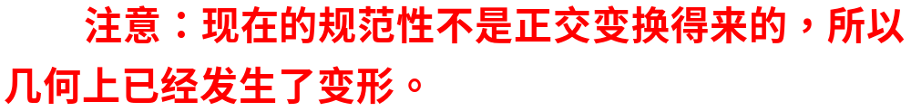
如果要把 f 化为规范形，
由 y = Kz 可得 f 的规范形：f = z₁² + z₂² － z₃² (书上有错）

Slide 14
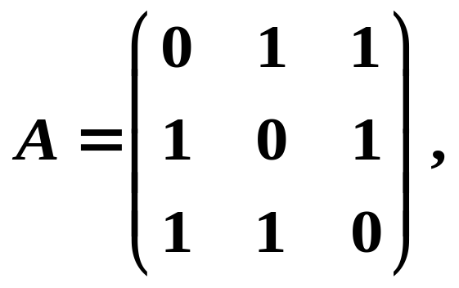
例 1 用正交线性替换化下列二次型为标准形,
并求出所作的正交线性替换:
(1) 解
二次型 f 的矩阵 A 为
A 为特征多项式为

Slide 15
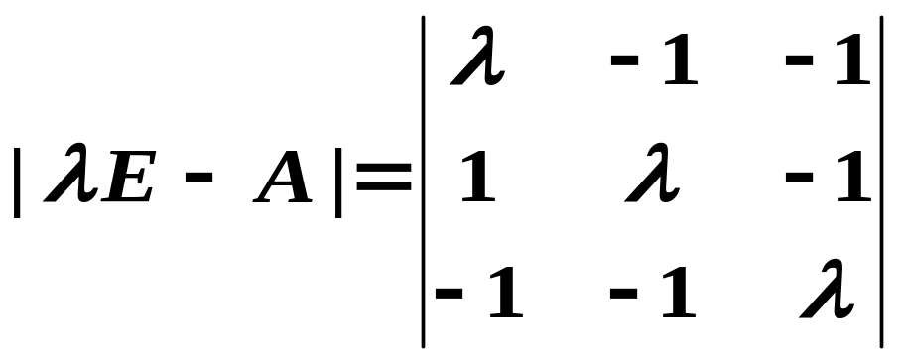
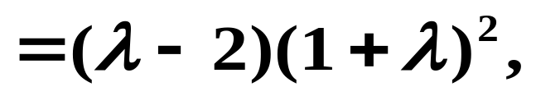
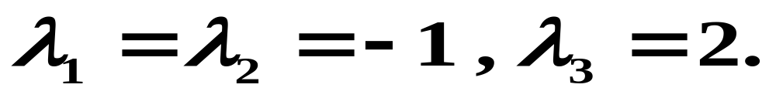
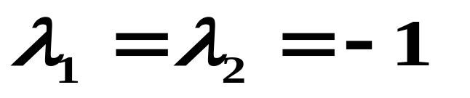
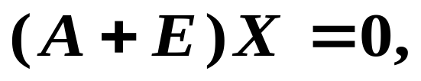
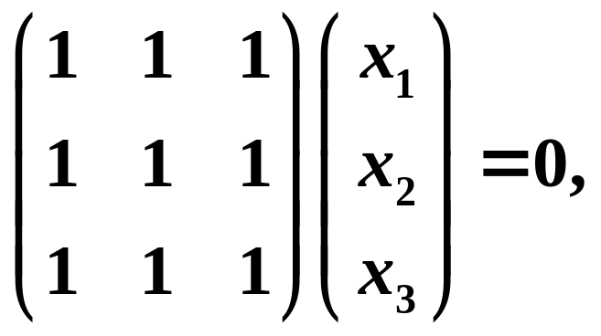
所以 A 的特征值为
当
时, 解方程组
即

Slide 16
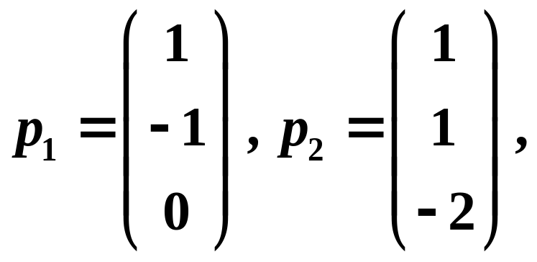
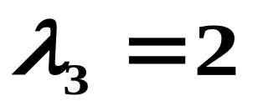
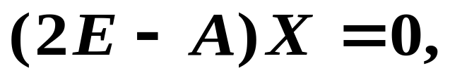
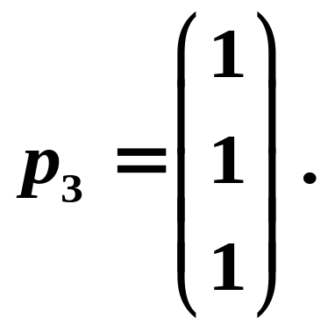
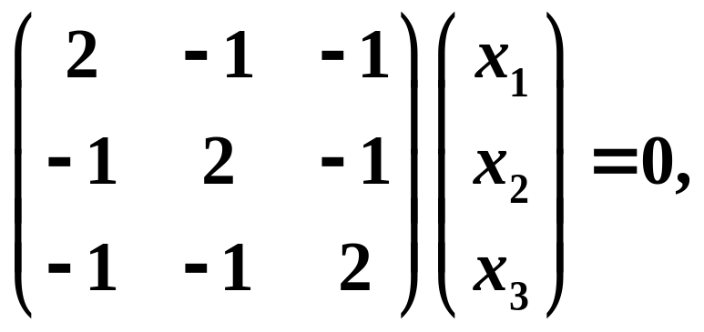
得基础解系
当
时, 解方程组
即
得基础解系

Slide 17
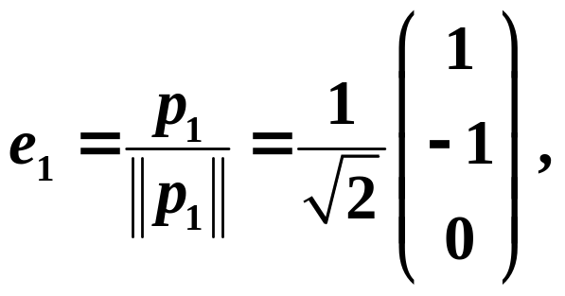
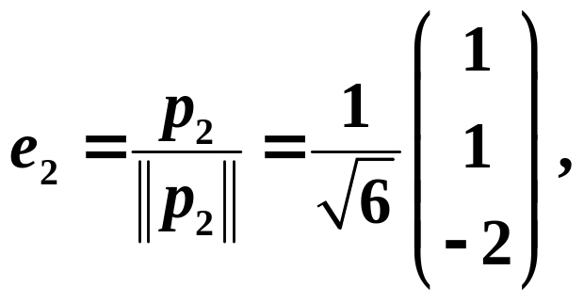
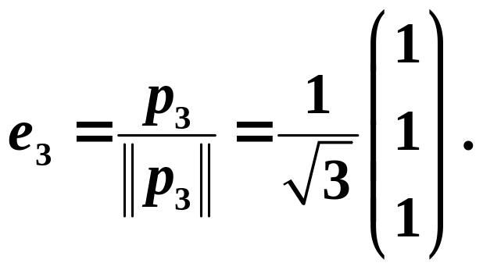
则 p₁、p₂、p₃ 为 A 的三个线性无关的特征
向量且这三个向量两两正交.
令

Slide 18
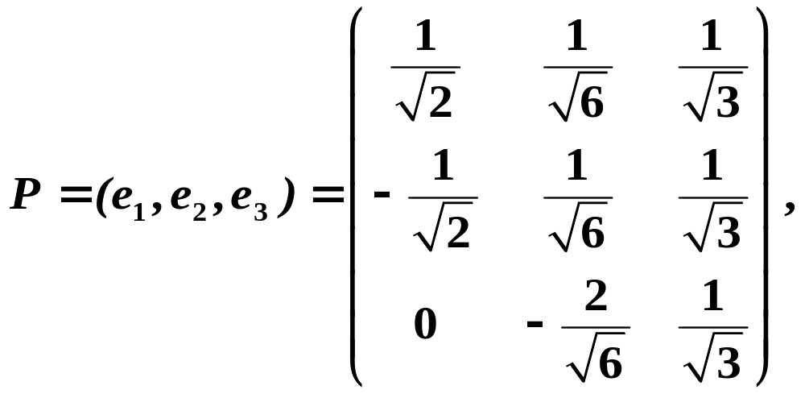
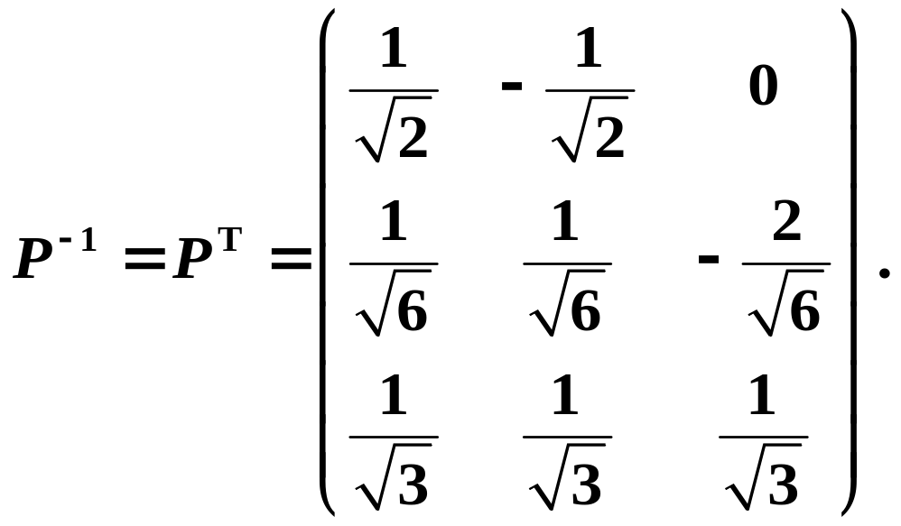
令
则

Slide 19
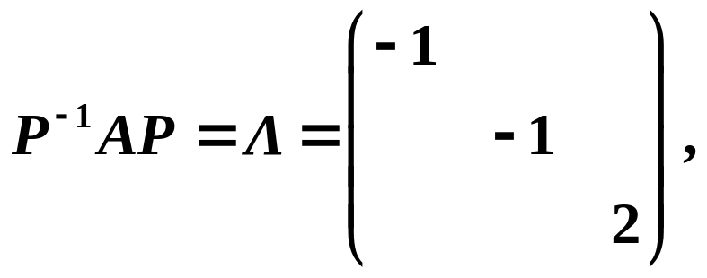
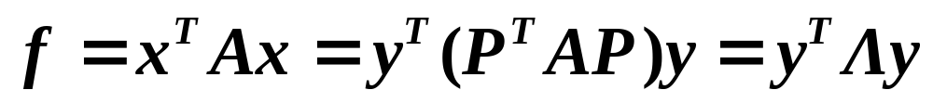
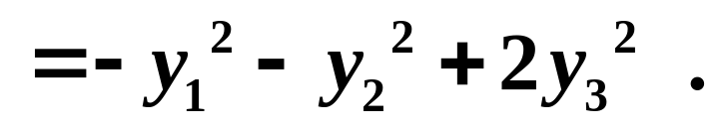
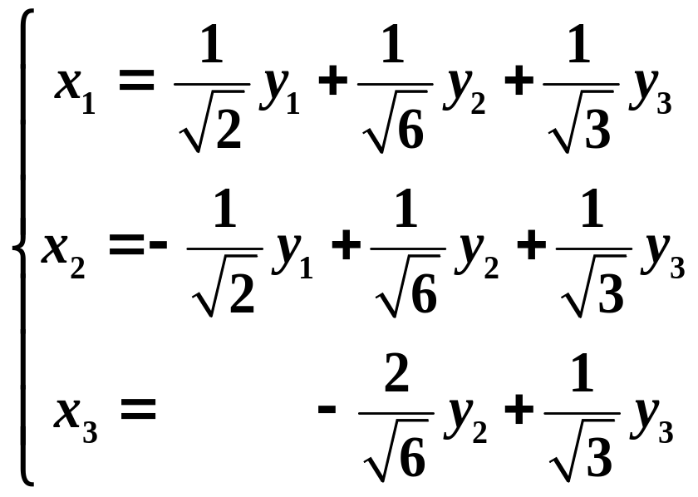
且
令 x = Py , 则 f 的标准形为
所作的正交替换为

Slide 20
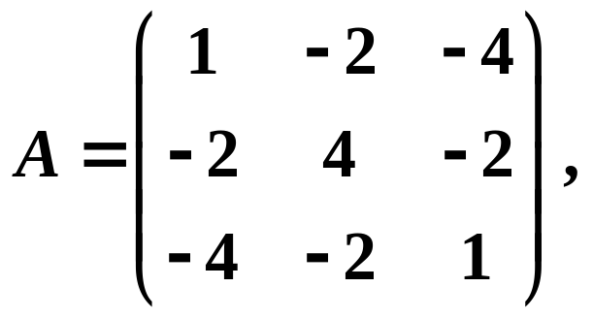


(2) 解
二次型 f 的矩阵 A 为
A 为特征多项式为
所以 A 的特征值为

Slide 21








当
时, 解方程组
即
得
当
时, 解方程组
即
得

Slide 22



令

Slide 23


令
则

Slide 24



且
令 X = PY , 则 f 的标准形为

Slide 25


所作的正交替换为

